Slide 1

CONGRESSO DE INVESTIMENTOS – FLORIANÓPOLIS 2019
CERTIFICAÇÃO DE
PESSOAS
A sabedoria protege a vida como protege o dinheiro, mas é o exercício da sabedoria que dá vida ao possuidor de dinheiro.
Eclesiastes 7,12

Slide 2
CONGRESSO DE INVESTIMENTOS – FLORIANÓPOLIS 2019
O INÍCIO
PORTARIA MPS 155
15 de Maio 2008
Art. 2º A União, os Estados, o Distrito Federal e os Municípios deverão comprovar junto à SPS que o responsável pela gestão dos recursos dos seus regimes próprios de previdência social tenha sido aprovado em exame de certificação organizado por entidade autônoma de reconhecida capacidade técnica e difusão no mercado brasileiro de capitais, cujo conteúdo abrangerá, no mínimo, o contido no anexo a esta Portaria.

Slide 3
CONGRESSO DE INVESTIMENTOS – FLORIANÓPOLIS 2019
É o processo de aferir e atestar o conhecimento de pessoas para
o exercício de cargos, funções ou atividades específicas
DEFINIÇÃO

Slide 4
CONGRESSO DE INVESTIMENTOS – FLORIANÓPOLIS 2019
Garantir padrão de qualidade do serviço, através da aferição de conhecimentos específicos necessários ao exercício de atividades, cargos ou funções, a custo baixo
OBJETIVO

Slide 5
CONGRESSO DE INVESTIMENTOS – FLORIANÓPOLIS 2019
Reconhecer a existência do conhecimento necessário para o desempenho da atividade, garantindo perante a sociedade a competência do profissional
PARA QUE
SERVE?

Slide 6
CONGRESSO DE INVESTIMENTOS – FLORIANÓPOLIS 2019
Definindo o conteúdo programático necessário ao exercício de determinada função ou atividade;
Aplicando uma prova objetiva, em âmbito nacional;
Concedendo um certificado digital que permanece no site da Entidade Certificadora
COMO FAZER?

Slide 7
CONGRESSO DE INVESTIMENTOS – FLORIANÓPOLIS 2019
Prova objetiva com diversas opções de tecnologia que permitem identificar o nível de conhecimento do candidato
A AVALIAÇÃO

Slide 8
CONGRESSO DE INVESTIMENTOS – FLORIANÓPOLIS 2019
RESUMO DO PRODUTO
Avaliação feita à distância, de forma objetiva, em conteúdo padronizado, compatível com as exigências da atividade ou do cargo, podendo definir o nível de conhecimento do candidato, de acordo com uma escala previamente estabelecida

Slide 9
CONGRESSO DE INVESTIMENTOS – FLORIANÓPOLIS 2019
VANTAGENS DA CERTIFICAÇÃO
Estabelecer padrão de conhecimento e perfil adequado para cada cargo ou função
Formalizar o conhecimento necessário através de programas/bibliografias preestabelecidas
Democratizar o acesso ao conhecimento, viabilizando o desenvolvimento autodidata e a evolução na carreira

Slide 10
CONGRESSO DE INVESTIMENTOS – FLORIANÓPOLIS 2019
VANTAGENS PARA O SEGMENTO
Atender demanda dos servidores que atuam em áreas onde o diploma escolar não garante a expertise necessária ao desempenho da atividade
Elevar o número de certificações disponibilizando o exame em
nível nacional
Estender o serviço prestado a todo território nacional

Slide 11

CONGRESSO DE INVESTIMENTOS – FLORIANÓPOLIS 2019
EXEMPLOS DE CERTIFICAÇÕES DE PESSOAS
CGRPPS
CPA-10 / CPA-20
CGA
CEA
AS CERTIFICAÇÕES FORAM CRIADAS PARA AUMENTAR O NÍVEL DE CONHECIMENTO DOS PROFISSIONAIS DOS MERCADOS FINANCEIRO E DE CAPITAIS SOBRE OS PRODUTOS DE INVESTIMENTO
NÃO

Slide 12
CONGRESSO DE INVESTIMENTOS – FLORIANÓPOLIS 2019
EXEMPLOS DE CERTIFICAÇÕES DE PESSOAS
CGRPPS
CPA-10 / CPA-20
CGA
CEA
Portaria MPS 155
+
Passivo Atuarial
+
Política de Investimentos
Níveis
CPA-10: distribuição de produtos
CPA-20: Investidores Institucionais
Profissionais que atuam na gestão de recursos de terceiros, com poder para tomar decisões de investimento.
Profissionais que assessoram os gerentes na indicação de produtos de investimento.
AS CERTIFICAÇÕES FORAM CRIADAS PARA AUMENTAR O NÍVEL DE CONHECIMENTO DOS PROFISSIONAIS DOS MERCADOS FINANCEIRO E DE CAPITAIS SOBRE OS PRODUTOS DE INVESTIMENTO
NÃO

Slide 13
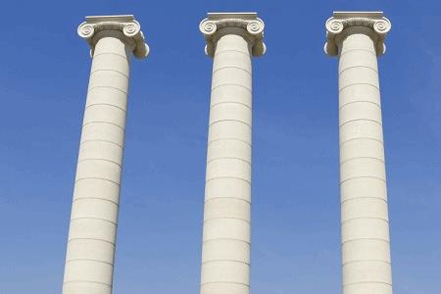
CONGRESSO DE INVESTIMENTOS – FLORIANÓPOLIS 2019
PARA O PROFISSIONAL CERTIFICADO
DIPLOMA EMPREGABILIDADE QUALIFICAÇÃO

Slide 14
CONGRESSO DE INVESTIMENTOS – FLORIANÓPOLIS 2019
PARA O REGULADOR
Detectar o nível do conhecimento individual e coletivo
Identificar valores, competências e fragilidades
Aprimorar o desempenho das pessoas, pela elevação do conhecimento

Slide 15
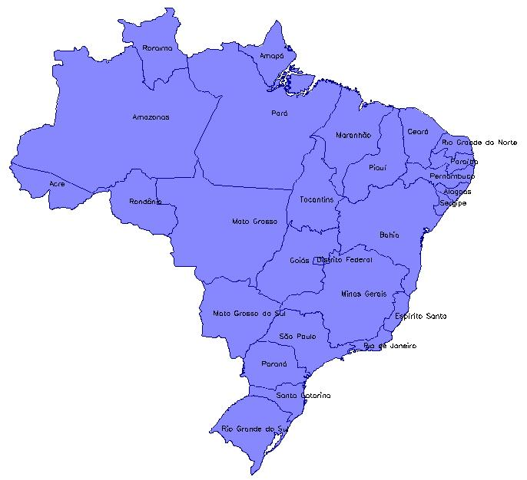
CONGRESSO DE INVESTIMENTOS – FLORIANÓPOLIS 2019
CENTROS DE TESTE
A FGV dispõe de uma rede de 320 centros de testes distribuídos em praticamente todo território nacional, com flexibilidade para abrir e fechar centros de teste conforme a demanda.

Slide 16

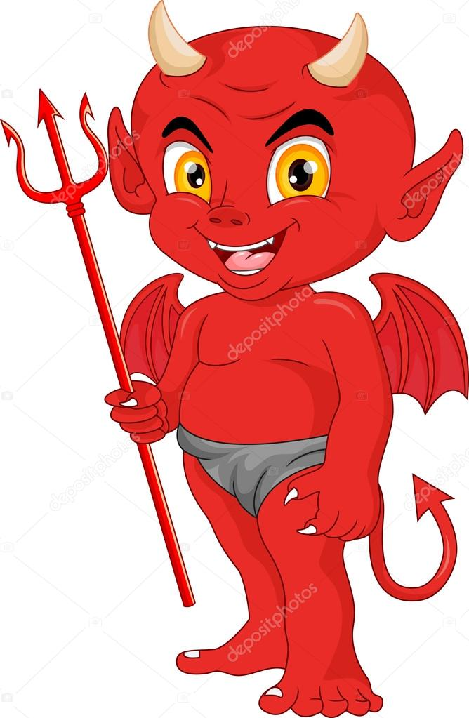
CONGRESSO DE INVESTIMENTOS – FLORIANÓPOLIS 2019
CERTIFICAÇÃO
INSTITUCIONAL

Slide 17
CONGRESSO DE INVESTIMENTOS – FLORIANÓPOLIS 2019
INVESTIDOR QUALIFICADO & INVESTIDOR PROFISSIONAL
INVESTIDOR QUALIFICADO é um investidor que, por conta de sua formação, experiência ou capital,
possui habilidade ou condições adequadas para avaliar o risco de aplicações financeiras.
Distinção utilizada para regular o mercado, proteger o pequeno investidor e elevar a qualidade de investimentos. Impedir o acesso a investimentos de alta complexidade a investidores que não reúnem os critérios necessários, assim como limitar a atuação daqueles que já possuem essa condição.
INVESTIDOR PROFISSIONAL engloba maior exigência de formação, experiência ou capital:
(i) instituições financeiras; (ii) companhias seguradoras e sociedades de capitalização; (iii) entidades abertas e fechadas de previdência complementar; (iv) pessoas naturais ou jurídicas que possuam investimentos financeiros em valor superior a R$ 10.000.000,00 e que, adicionalmente, atestem por escrito sua condição de investidor profissional mediante termo próprio; dentre outros.

Slide 18
CONGRESSO DE INVESTIMENTOS – FLORIANÓPOLIS 2019
INVESTIDOR QUALIFICADO
CRP vigente;
Comitê de Investimentos;
Recursos mínimos aplicados de R$ 10 milhões;
Adesão ao Pró-Gestão.
PARA O RPPS
INVESTIDOR PROFISSIONAL
CRP vigente;
Comitê de Investimentos;
Recursos aplicados acima de R$ 1 bilhão;
Obter nível máximo de certificação pelo Pró-Gestão.

Slide 19
5. Do Pró-Gestão RPPS

Slide 20

CONGRESSO DE INVESTIMENTOS – FLORIANÓPOLIS 2019
Obrigado!
Paulo Ricardo Di Blasi
Consultor Financeiro
Professor Universitário
prblasi@hotmail.com
(21) 98200-6716

